Slide 1

ГБДОУ НАО «Детский сад п.Хорей-Вер»
«Изобразительное искусство, как условие эстетического развития детей»
Подготовила воспитатель ИЗО Тайбарей Е.И.
2022 г.

Slide 2

«Истоки способностей и дарования детей – на кончиках пальцев. От пальцев, образно говоря, идут тончайшие нити – ручейки, которые питают источник творческой мысли. Другими словами, чем больше мастерства в детской руке, тем умнее ребенок». В. А. Сухомлинский.

Slide 3
Все дети любят рисовать. Испытав интерес к творчеству, они сами находят нужные способы. Но далеко не у всех это получается, тем более, что многие дети только начинают овладевать художественной деятельностью. Дети любят узнавать новое, с удовольствием учатся. Именно обучаясь, получая знания, навыки ребенок чувствует себя уверенно.
Творческая деятельность, по словам Л. С. Выготского, возникает не сразу, а очень медленно и постепенно развивается из более простых форм в более сложные, каждому периоду детства соответствует своя форма творчества. Считаю, что нам, педагогам, важно выявлять, поддерживать, направлять творческую жилку в каждом ребёнке и делать это очень тонко, искусно, не притесняя и не оказывая чрезмерного давления на ребёнка. Каждый ребёнок может раскрыться во время изобразительной деятельности и наша задача ему в этом помочь.

Slide 4
Задачи: - Развивать устойчивый интерес к изобразительной деятельности. - Подводить к пониманию: искусство отражает окружающий мир, и художник изображает то ,что вызвало его интерес, удивление и восхищение. Обращать внимание детей на то, что искусство окружает их повсюду: дома, на прогулке ,в детском саду и оно доставляет людям удовольствие, радость. - Знакомить детей с разными видами изобразительного искусства. Учить сравнивать художественные образы, созданные разными видами искусства. - Способствовать развитию творческих способностей, индивидуальной манере воплощения изображения своих мыслей и ведения предложенной темы.
Цель: научить детей не бояться проявлять свои творческие способности.

Slide 5
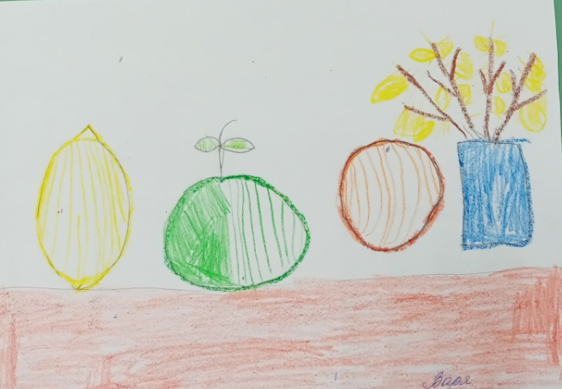
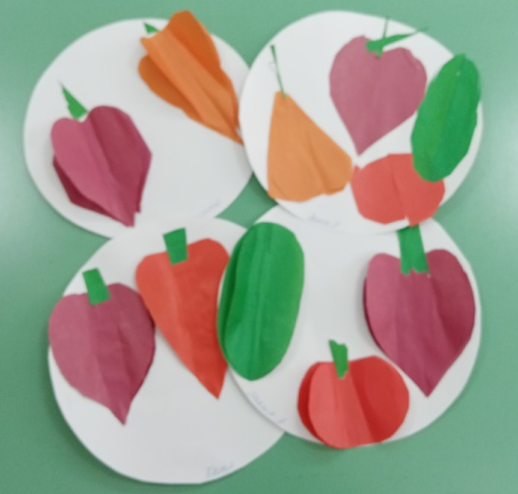
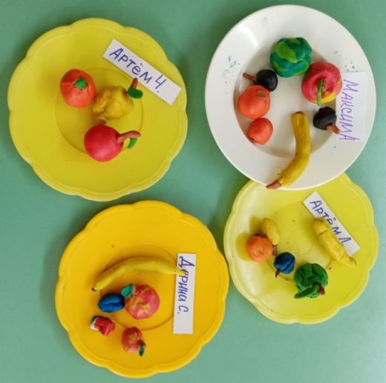
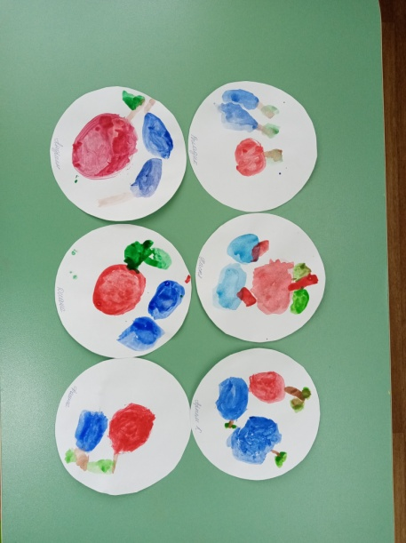
Осенние композиции: натюрморты

Slide 6
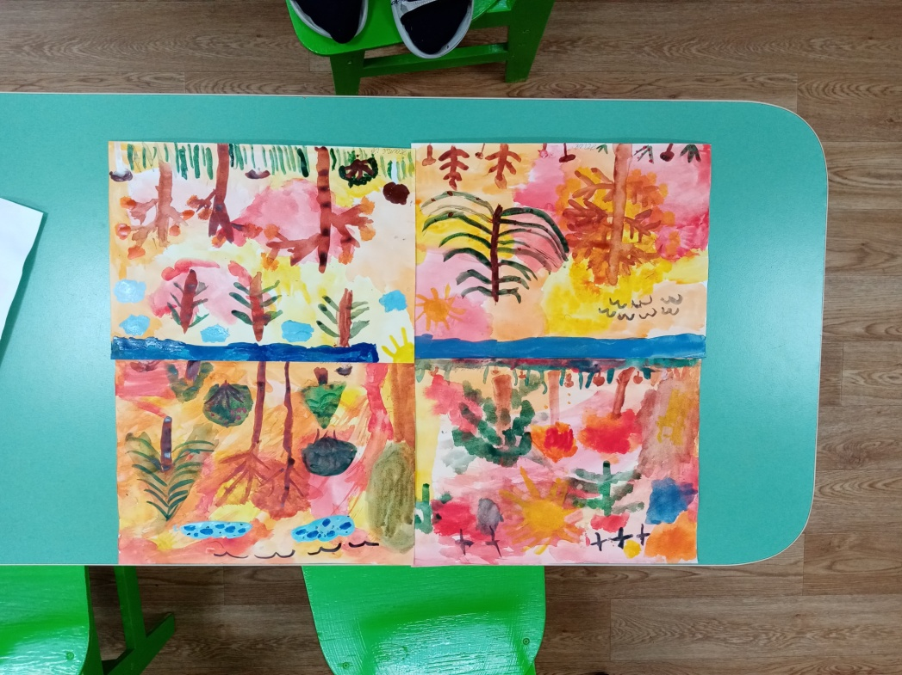
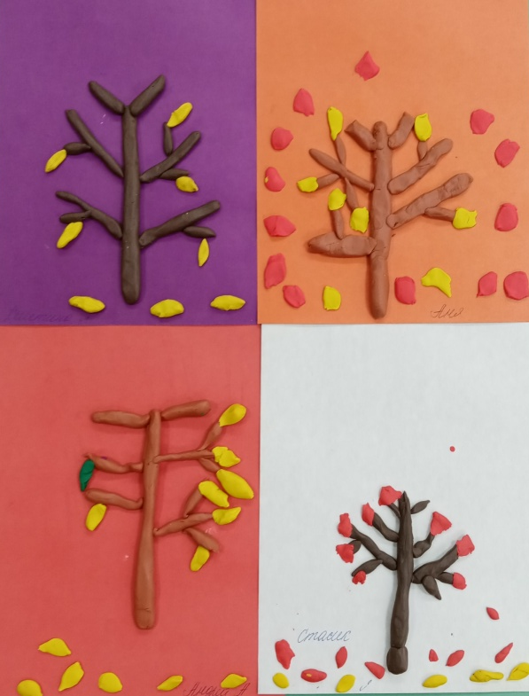
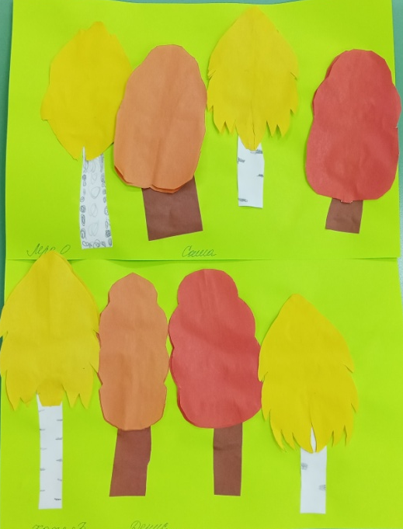
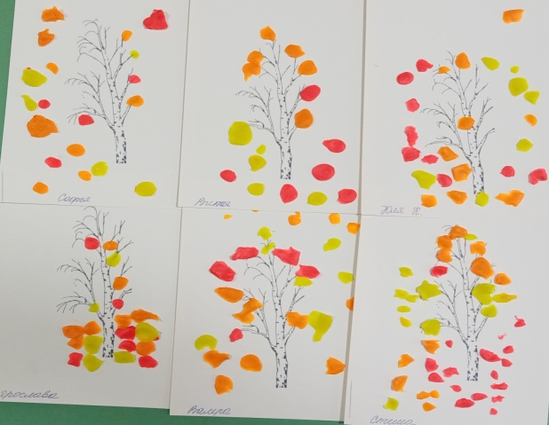
Пейзаж

Slide 7
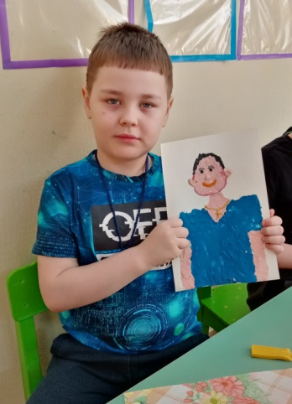
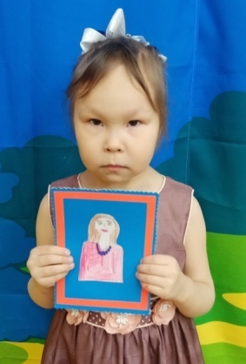
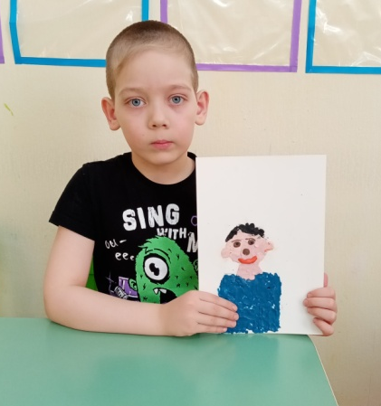
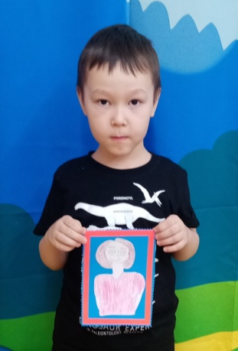
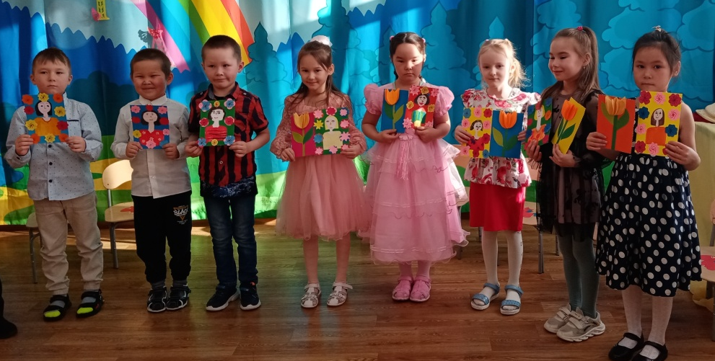
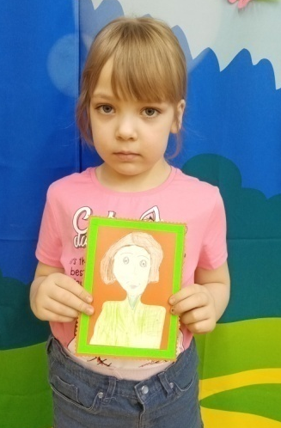
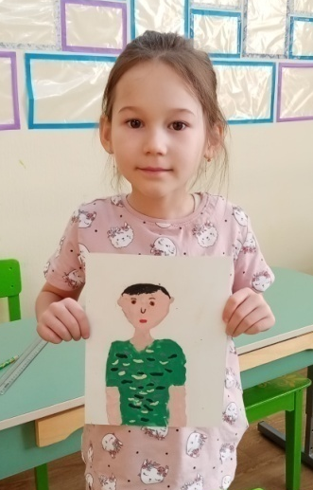
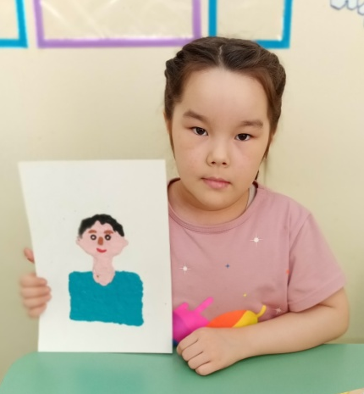
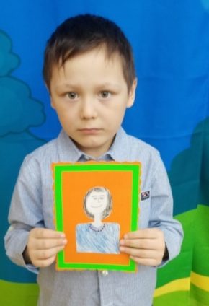
Портреты

Slide 8
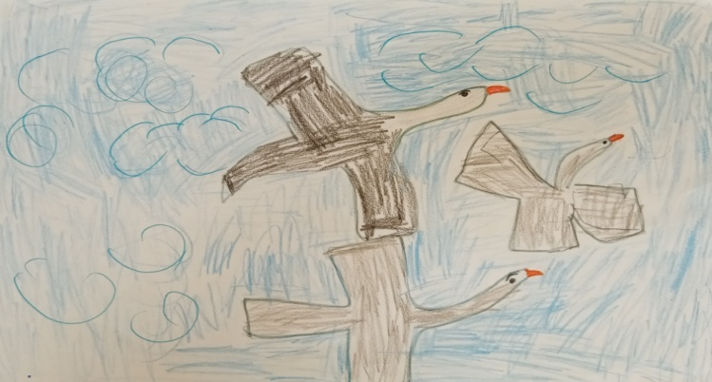
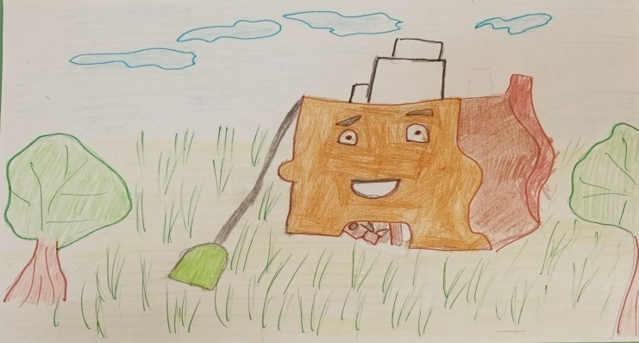
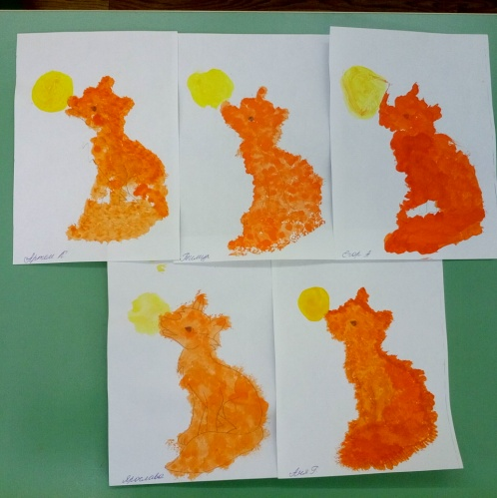
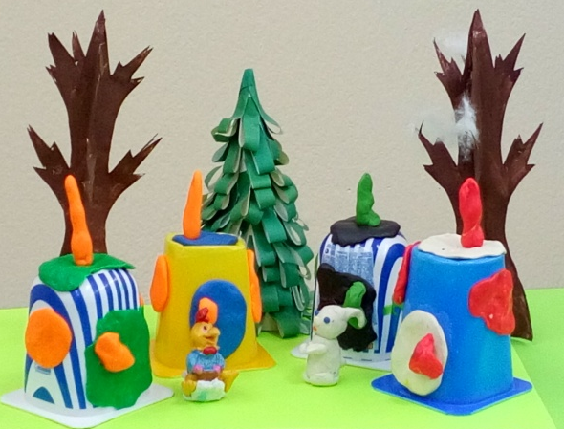
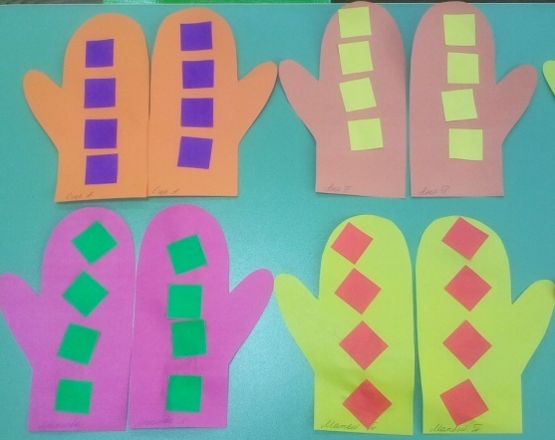
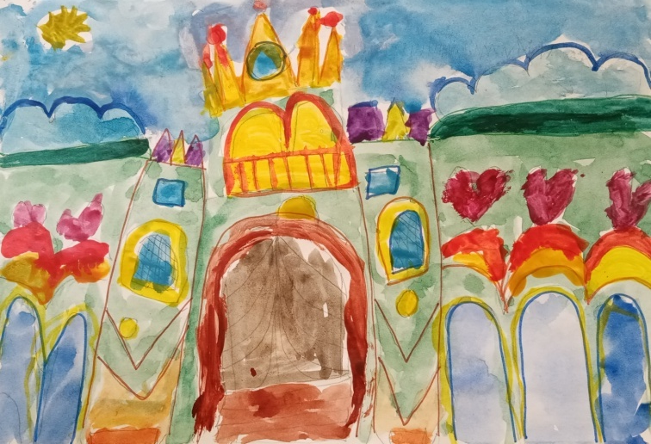
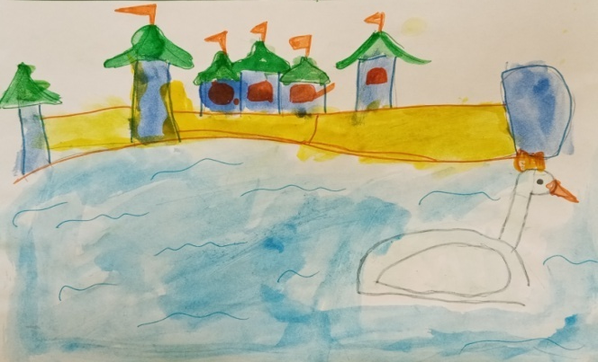
Сказки

Slide 9
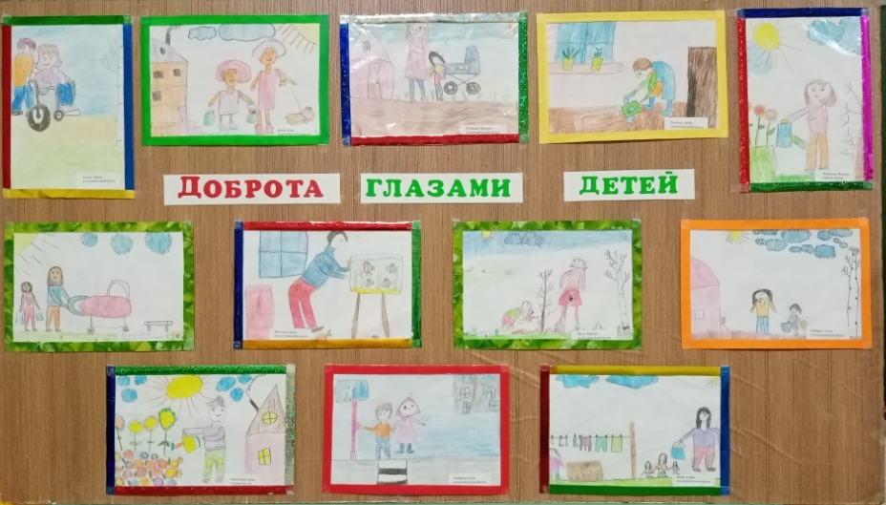
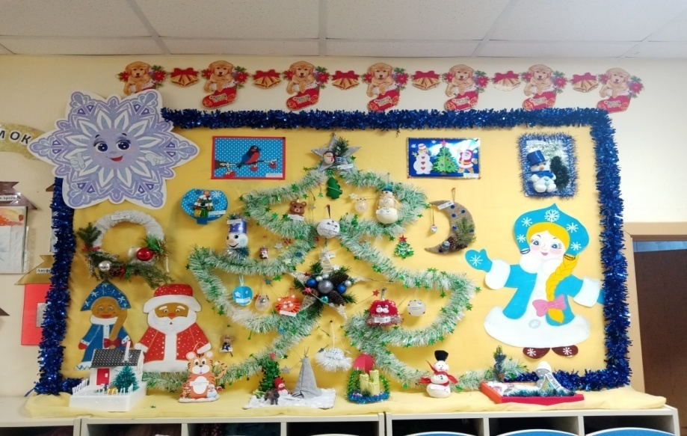
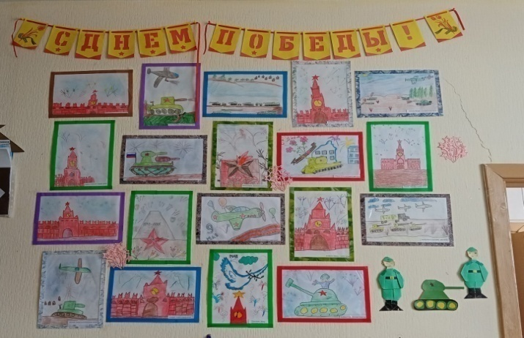
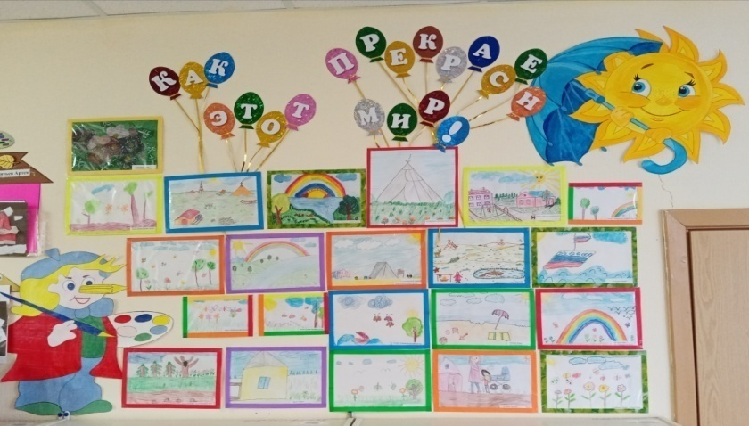
Выставки в детском саду

Slide 10
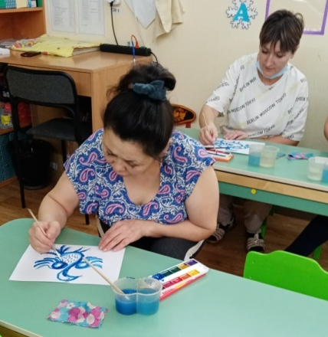
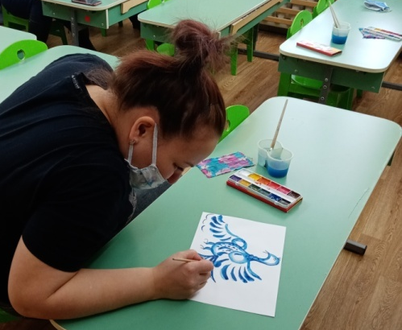
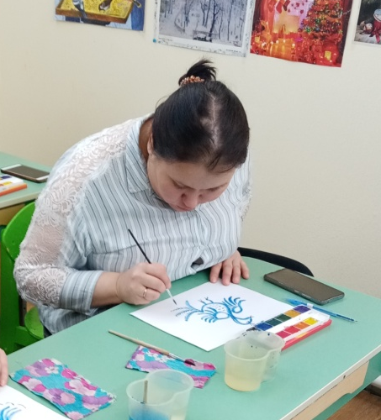
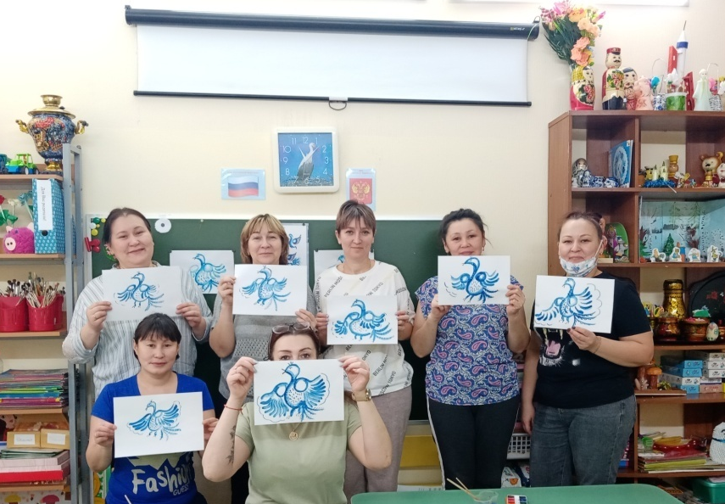
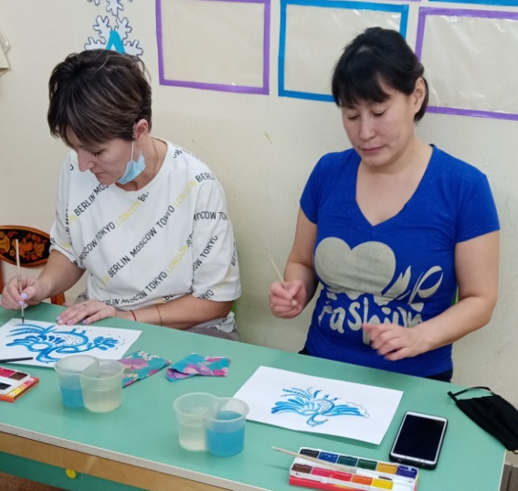
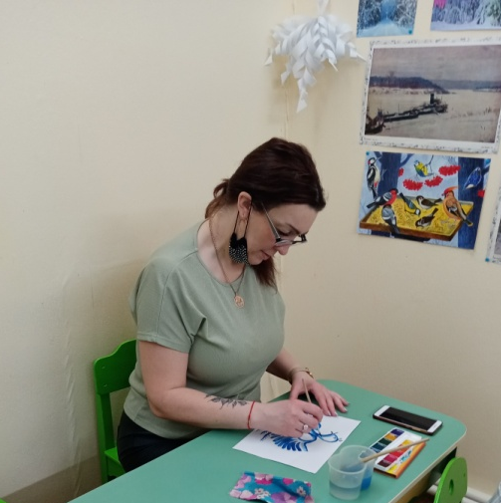
Мастер – класс с педагогами

Slide 11
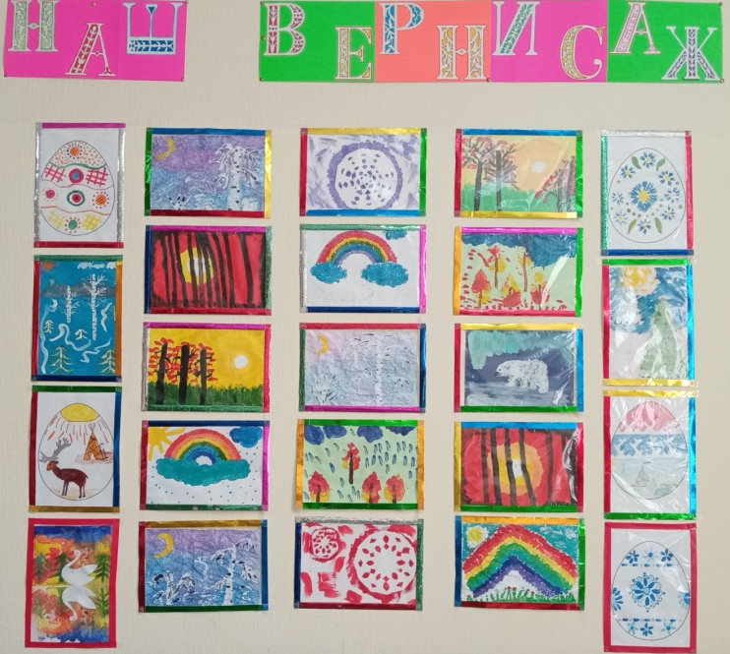
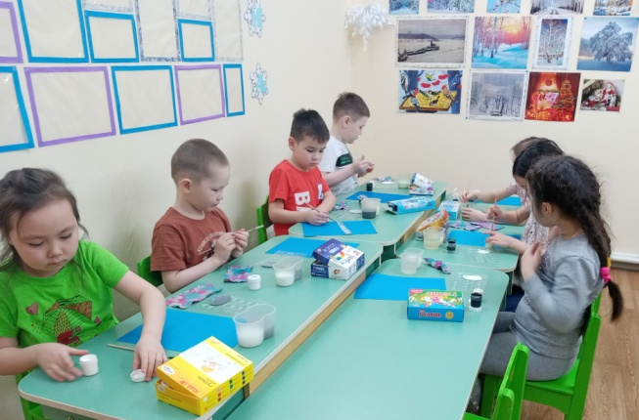
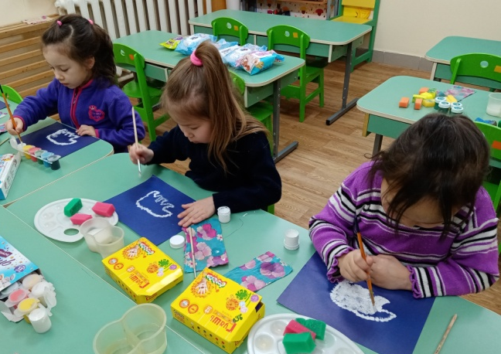
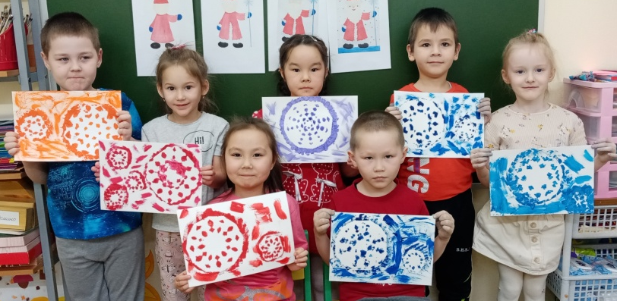
Кружок
«Цветные ладошки»

Slide 12
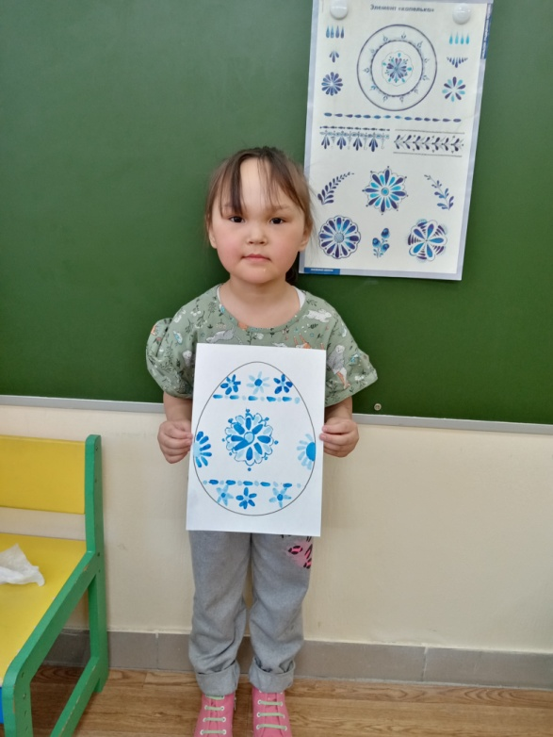
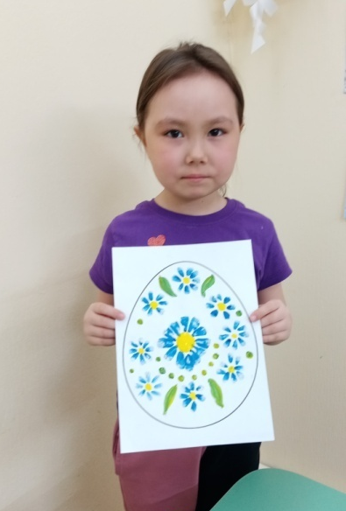
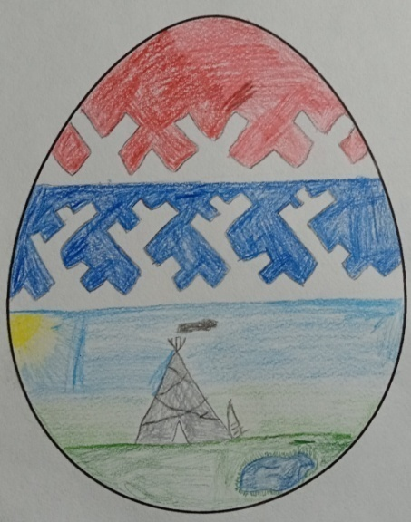
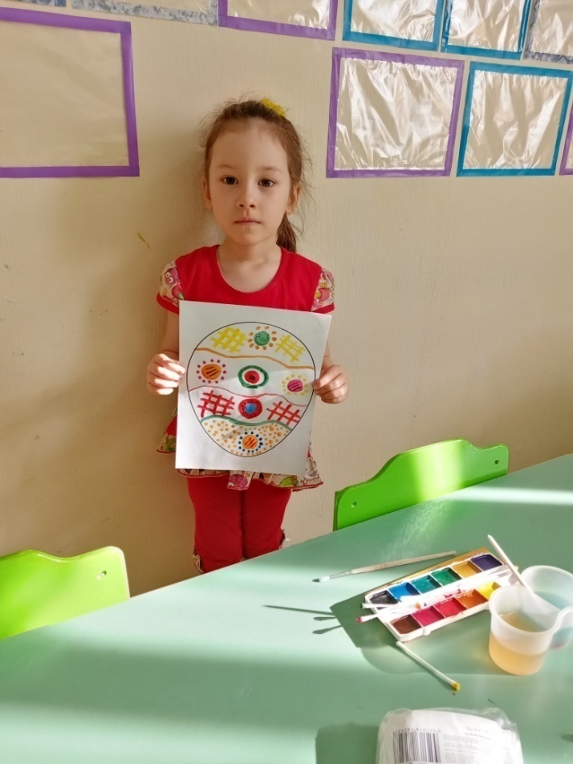
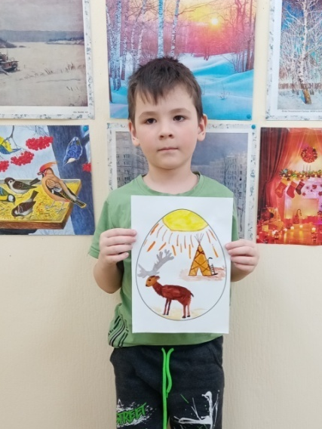
3 Всеросийский конкурс
« Пасхальное яйцо»
Ануфриева Варвара
Тайбарей Юлия
Чупров Артём
Нестеров Денис
Гришаненко Анна

Slide 13
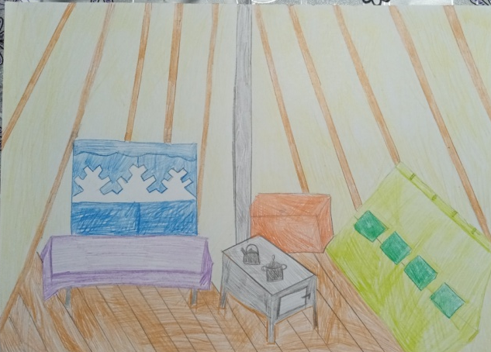
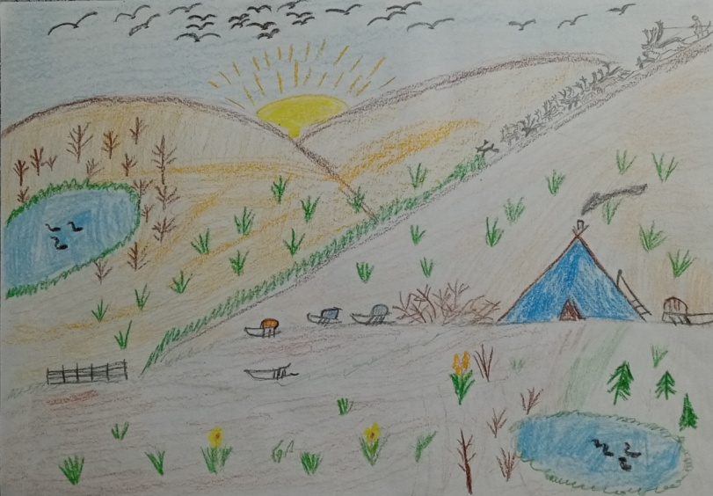
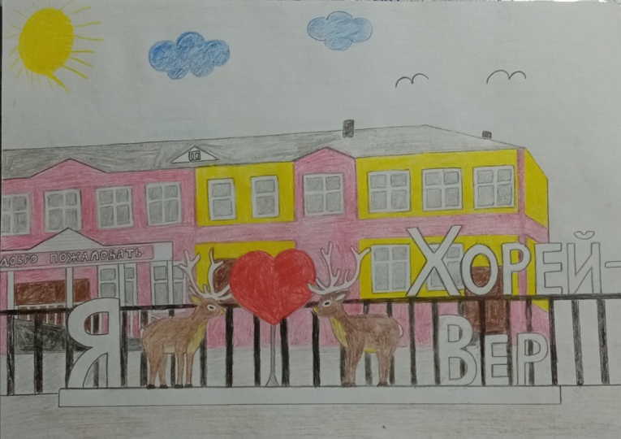
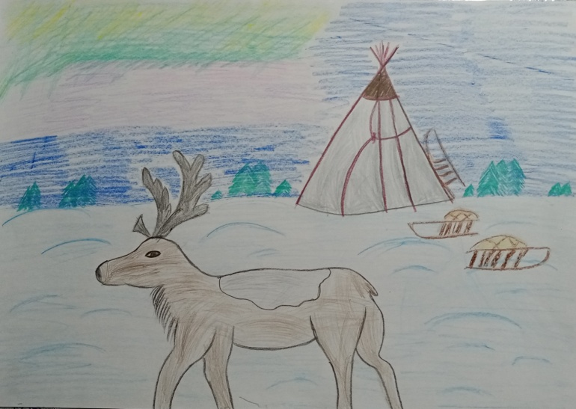
Окружной конкурс
»Округ глазами детей»
Вылко Никита
Чупров Артём
Гришаненко Анна
Нестеров Денис

Slide 14
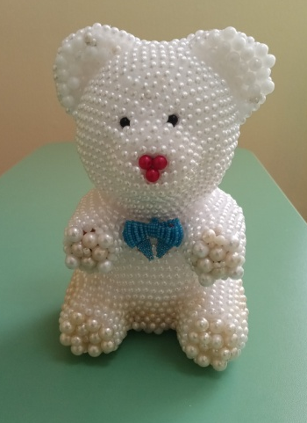
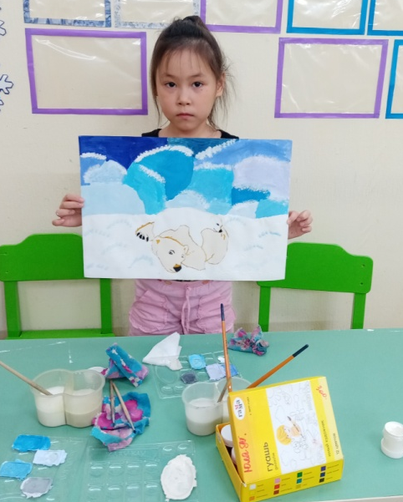
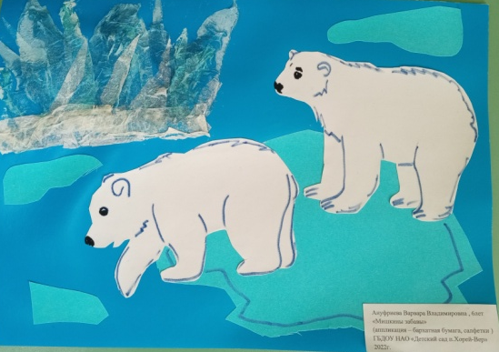



Окружной конкурс»Округ, где медведи добрые соседи»
Захарко А.В.
Ануфриева Варвара
СалихзяноваДарина
Ануфриева Я.В.

Slide 15







Межрегиональный конкурс
«Через Арктику к звёздам»

Slide 16




Всероссийский конкурс
«Дети о войне и дне Победы»
Вылко Никита
Олонкина Лера
Гришаненко Анна
Чупров Артём

Slide 17




Всероссийский конкурс
«Дети о войне и дне Победы»
Ятло Кристина
Чупров Артём
Валей Катя
Леонтьев Артём
Артеев Митрофан

Slide 18
Спасибо за внимание!

